Slide 1
Базы данных приёмной комиссии колледжа
Выполнил – Орищенко А.Э.
Руководитель – Ларионова Е.А.

Slide 2
Задачи проекта
Основной функцией является обеспечение хранения и обработки информации об абитуриентах, а также выдача списков, справок, ведомостей и отчетов.

Slide 3





Средства разработки
Система контроля версий

Slide 4
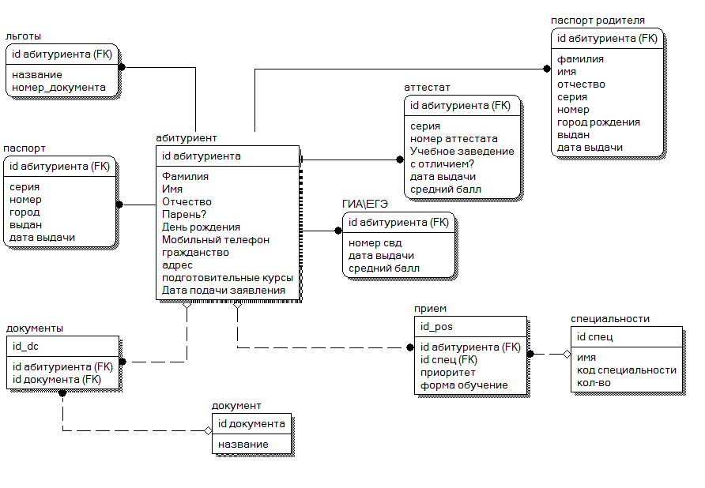
Логическая модель базы данных

Slide 5
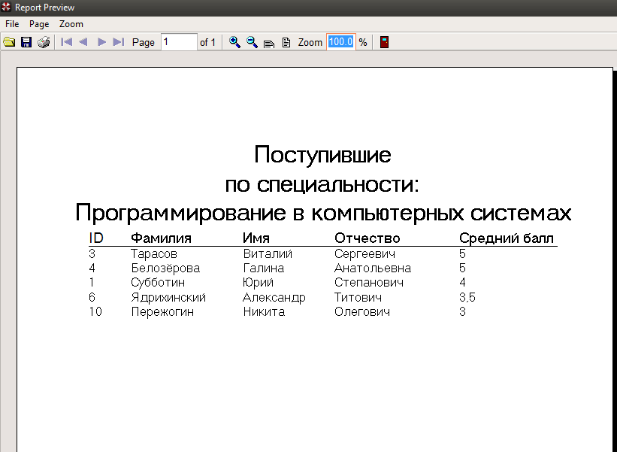
Основные возможности приложения
Работа с абитуриентам (Добавление, Редактирование, Удаление)
Генерация документов (Заявления и расписки о принятии документов)
Генерация автоматических отчетов (Статистики по специальностям)

Slide 6
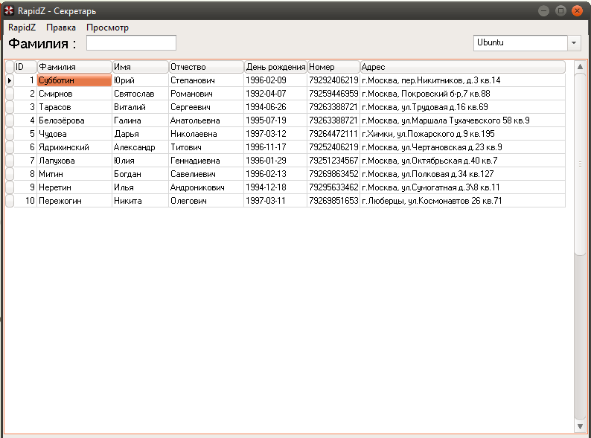
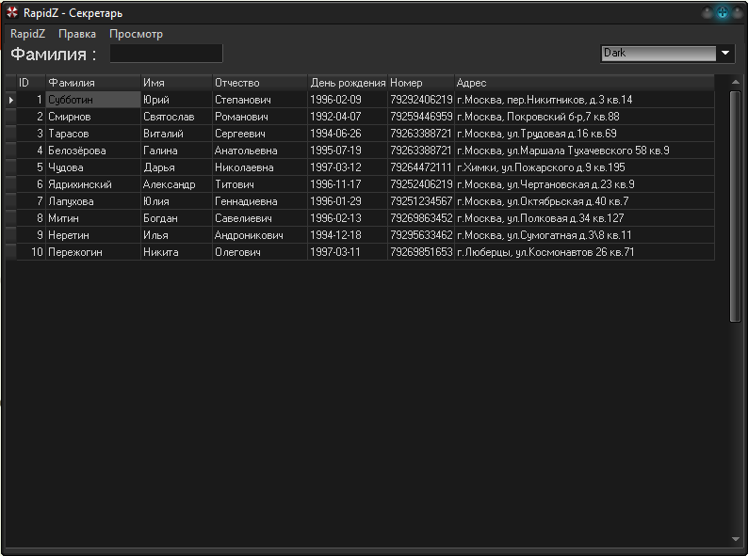
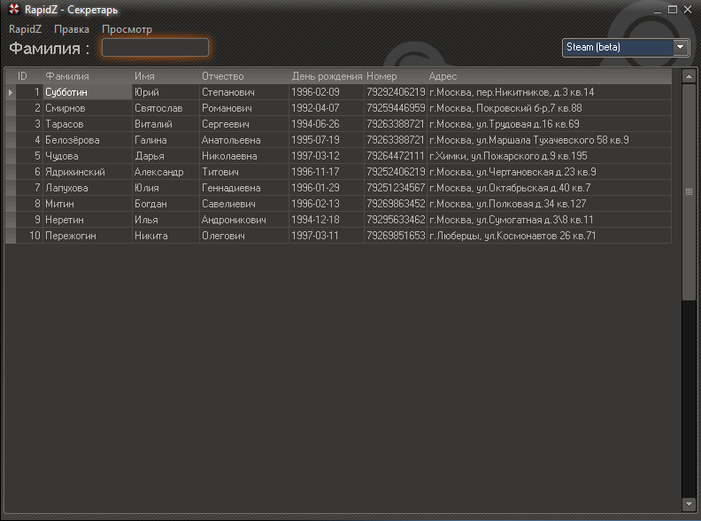
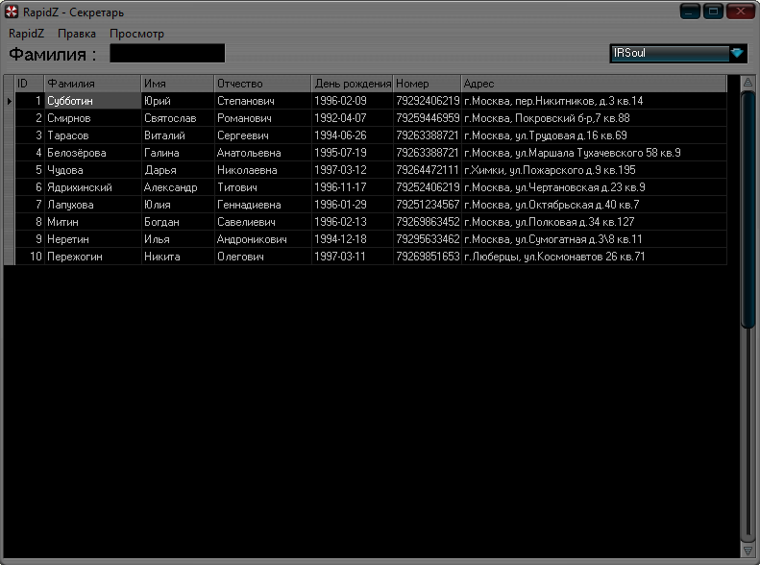
Интерфейс приложения

Slide 7
Спасибо за внимание

